Slide 1
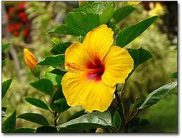
সবাইকে শুভেচ্ছা

Slide 2
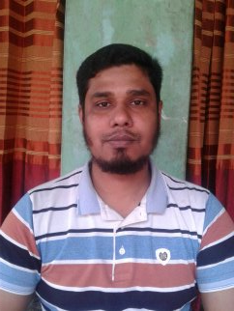
শিক্ষক পরিচিতি
মোঃ আব্দুল্লাহ আল মামুন সহকারি শিক্ষক ধর্মদহ সঃ প্রাঃ বিদ্যালয় বিরল, দিনাজপুর ।

Slide 3
পাঠ পরিচিতি
শ্রেণিঃ প্রথম
বিষয়ঃ আমার বাংলা বই
পাঠঃ আমরা কী কী কাজ করি
পাঠ্যাংশঃ আমরা ভোরে- - - - -সময় খেলি ।

Slide 4
শিখন ফল
বলা
৪.1.1. সহজ বিষয়ে অনুভুতি ব্যক্ত করতে পারবে ।

Slide 5
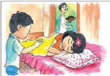
আমরা ভোরে ঘুম থেকে উঠি ।
খাওয়ার আগে ও পরে হাত ধুই।

Slide 6
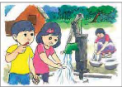
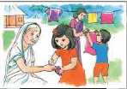
দাত মাজি মুখ ধুই ।
বাড়ির কাজে সাহায্য করি ।

Slide 7
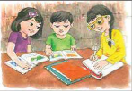
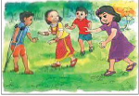
পড়ার সময় পড়ি ।
খেলার সময় খেলি ।

Slide 8
পৃষ্ঠাঃ ৪

Slide 9
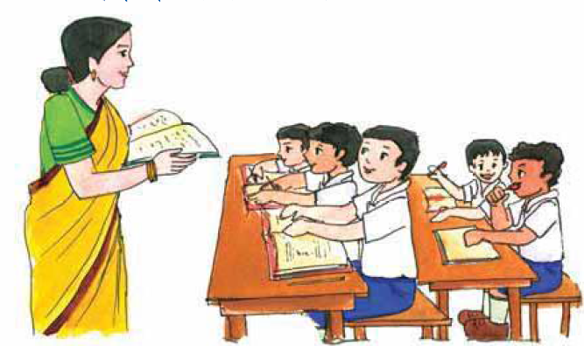
শিক্ষকের পাঠ

Slide 10
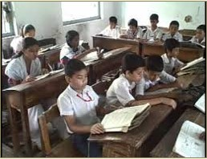
শিক্ষার্থীর পাঠ

Slide 11
দলীয় কাজ
শাপলা দলঃ আমরা কখন ব্রাশ করি ।
গোলাপ দলঃ আমরা কখন কখন হাত ধুই ।
জুই দলঃ পড়া লেখা কখন করি।

Slide 12
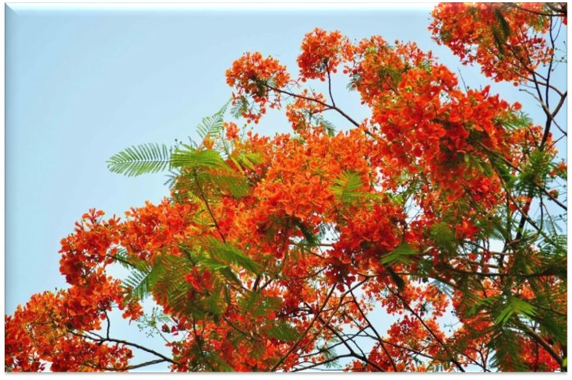
সবাইকে ধন্যবাদ

